Slide 1
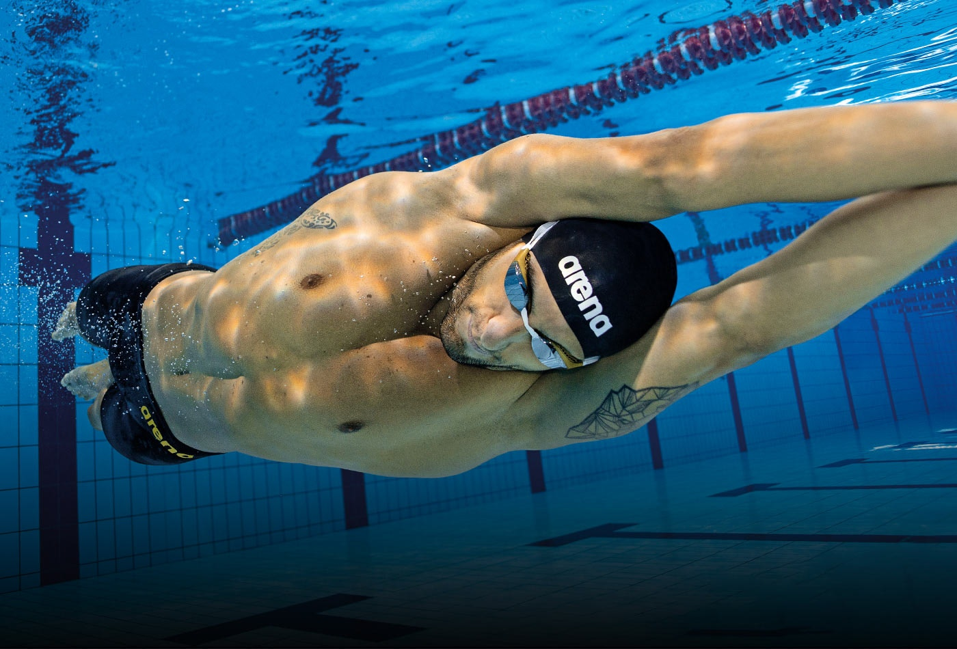
Влияние плавания на здоровье
ФГБОУ «Волгоградская государственная академия физической культуры»
Работу выполнил: К.А. Крылов
Студент: группы 202 ФГБОУ ВО «ВГАФК»
Руководители:
И.В. Лущик - доцент кафедры ТиТФКис ФГБОУ ВО «ВГАФК»
И.В. Абдрахманова - доцент кафедры ТиТФКис ФГБОУ ВО «ВГАФК»

Slide 2
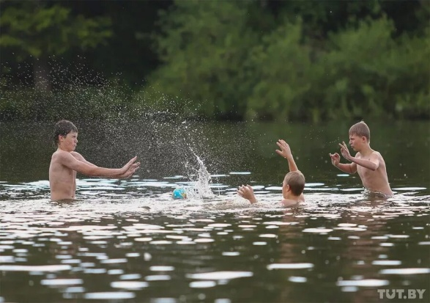
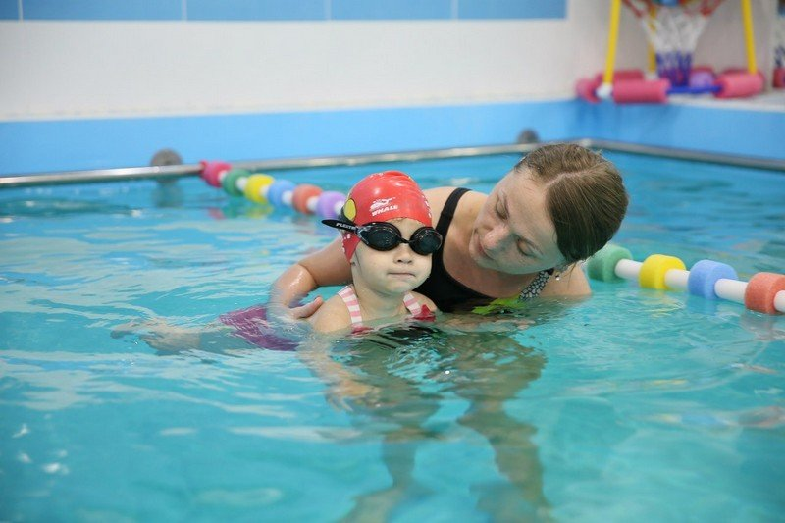
Влияние плавания на здоровье человека
Плавание – циклический вид спорта, заключающийся в преодолении определенным стилем соревновательной дистанции от 50 м до 1500 м в бассейне или на открытой воде
Плавание даёт универсальную и максимально полную нагрузку для развития всех групп мышц, эффективно развиваются: плечевой пояс, руки, ноги, мышца тела, пресс живота и спины, другие

Slide 3
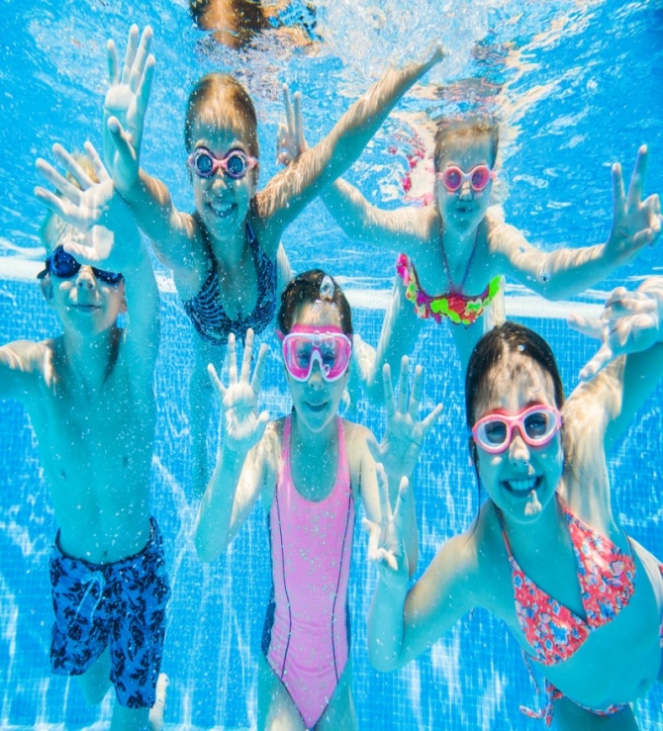
Влияние плавания на здоровье человека
Исследования отечественных и зарубежных ученых показали, что плавание — это особый вид спорта, который имеет большое позитивное влияние на здоровье человека.
Плавание – самый «щадящий» вид спорта, которым можно заниматься в любом возрасте
Польза плавания
с психологической точки зрения
Польза плавания
с физической точки зрения
Уменьшение стресса
Тренировка сердечно-сосудистой системы.
Социальная активность
Укрепление тонуса и повышение силы дыхательных мышц.
Развитие целеустремленности,
настойчивости, смелости и решительности
Мышечная сила
Снижение веса.
Умеренная нагрузка
Закаливание организма
Гибкость

Slide 4
Биомеханические исследования в плавании
Плавание (наряду с греблей) относится к циклическим локомоциям, осуществляемым по принципу отталкивания от жидкой среды. Плавание является важной частью двигательной культуры человека.
Известно, что, на неподвижно лежащее тело в воде, действуют две силы: сила тяжести и выталкивающая (архимедова) сила, равная весу вытесненной телом воды. Поскольку человеческое тело более чем на 60% состоит из воды, а в легких находится несколько литров воздуха, эти две силы примерно одинаковы. Стоя по грудь в воде, наберите в легкие как можно больше воздуха и лягте на воду. При этом ваше тело расположится вблизи поверхности воды.
Если начать постепенно выпускать воздух из легких, тело, также будет постепенно погружаться в воду. Проявив большую силу воли, можно продолжать выдох до тех пор, пока тело не опустится на дно водоема.
Таким образом, изменяя объем воздуха в легких, человек может регулировать величину выталкивающей силы и тем самым плавучесть тела.
Ведь еще в Древней Греции о некультурном человеке говорили:
«Он не умеет ни плавать, ни читать».

Slide 5
Динамика плавания
В воде тело человека находится под действием нескольких сил, которые, суммируясь, обеспечивают его плавучесть в неподвижном состоянии и продвижения вперед при плавании
Вертикально-направленные силы
Горизонтально-направленные силы - продвигающая сила
Силы тяжести
Выталкивающая сила
Подъемная сила
Сила лобового сопротивления
Сила сопротивления вихреобразования. (Создается разность давлений, которое как бы отсасывают тело назад).
сила трения о воду;
сила сопротивления волнообразования;
силы инерции.
Во время скольжения опускание головы пловца вниз увеличивает сопротивление на 8-12%, а отклонение ее от оптимального положения вверх - на 10-20%;

Slide 6
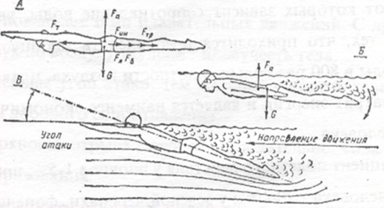
Действующие силы при плавании
G — сила тяжести
Fт — сила тяги, создаваемая движениями пловца
Fа — выталкивающая (архимедова) сила
Fин - сила инерции, возникающая при ускорении и торможении тела пловца.
Fтр — сила трения
Fв — сила лобового сопротивления воды.
Fтв — тормозящая сила вихреобразования (и сила волнообразования, действующая в том же направлении)

Slide 7
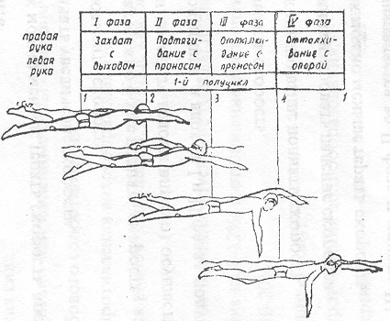
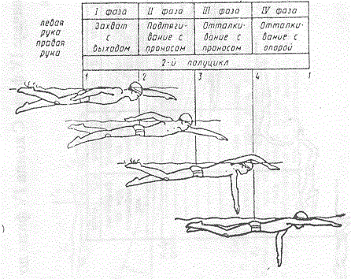
Кинематика плавания - КРОЛЬ
Задачи:
I фаза - как можно меньше терять скорость продвижения вперед;
II фаза - начать увеличение скорости;
III фаза - повысить скорость;
IV фаза - как можно более поднять скорость.
Выдох (при повороте головы вправо) осуществляется в III и IV фазах первого полуцикла, а вдох - в I и II фазах полуцикла.
Цикл движений:
1 - выход локтя левой руки из воды;
2 - выход левой кисти из воды;
3 - прохождение локтя правой руки мимо плеча;
4 - момент полного погружения левой руки в воду; второй полуцикл аналогичен первому, он начинается с выхода локтя правой руки из воды (по Р. Хальянду)

Slide 8
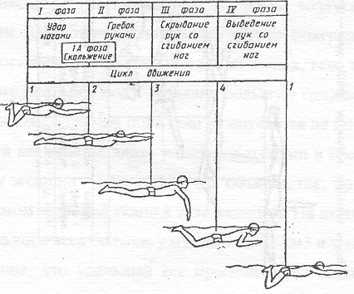
Кинематика плавания - БРАСС
Задачи:
I фаза - повысить скорость;
II фаза - как можно выше поднять скорость;
III фаза - минимизировать падение скорости;
IV фаза - как можно меньше терять скорость. Выдох осуществляется во II фазе и начале III фазы, а вдох - в конце III фазы и начале IV фазы. С конца IV фазы до начала II фазы -задержка дыхания.
Цикл движений:
1 – начало разгибания в коленных суставах;
2 – момент выпрямления ног в коленных суставах;
3 – окончание движения кистей назад;
4 – начало разгибания рук в локтевых суставах (по Р. Хальянду с соавт.)

Slide 9
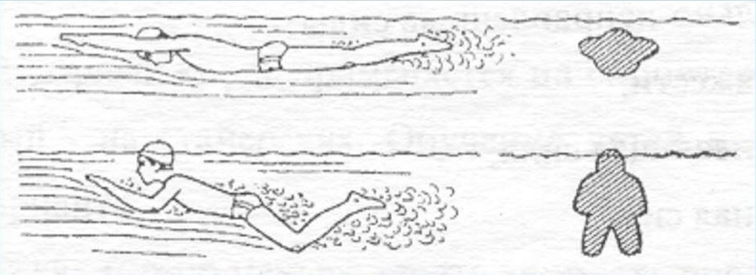
Топография работающих мышц
Эффективное использование гребков руками и ногами возможно в том случае, если туловище пловца представляет собой достаточно жесткую конструкцию, которая находится в обтекаемом и уравновешенном положении. Обеспечивается это за счет напряжения мышц живота и спины. Остальные же мышцы туловища должны быть расслаблены.
При плавании кролем наиболее активны мышцы, осуществляющие сгибание кисти. В брассе высока активность мышц ног. Но значительная нагрузка приходится и на руки (особенно в спортивном плавании), выполняющие близкие к круговым гребковые действия, напоминающие движения руками, по локоть опущенными в два кувшина с узкими горлышками.
Величина миделева (лобового) сечения тела и завихрение водяных струй при разных положениях пловца в воде (по Л. П. Макаренко; Каунсилмену)

Slide 10
Профилактика травматизма
- проводить занятия только в присутствии преподавателя и медицинского персонала бассейна;
- вход в воду осуществляется только с разрешения учителя;
- движение в воде выполняется только по правой стороне;
запрещается сильно шуметь и разговаривать во время занятий;
нельзя баловаться в воде, подавать ложные сигналы о помощи, толкаться, подныривать, переходить на соседнюю дорожку;
во время урока категорически запрещается висеть на разделительных канатах (дорожках), бросать спортивный инвентарь, топить друг друга и дёргать за ноги;
строго запрещается ходить без тапок, предназначенных для бассейна;
прыжки в воду осуществляются только со специальной тумбочки, предназначенной для выполнения прыжков и стартов;
занятия по плаванию должны быть обеспечены средствами для спасения утопающих и медицинской аптечкой для оказания первой помощи пострадавшим;
при судорогах не теряться, стараться держаться на воде и звать на помощь (при оказании помощи не хвататься за спасающего, а помогать ему буксировать вас);
Почувствовав слабость или недомогание после плавания – незамедлительно обратиться к врачу!
Также для профилактики травматизма на воде в целом рекомендуется купаться в специально оборудованных местах: пляжах, бассейнах, купальнях. Предварительно нужно пройти медицинское освидетельствование и ознакомиться с правилами внутреннего распорядка мест для купания.

Slide 11
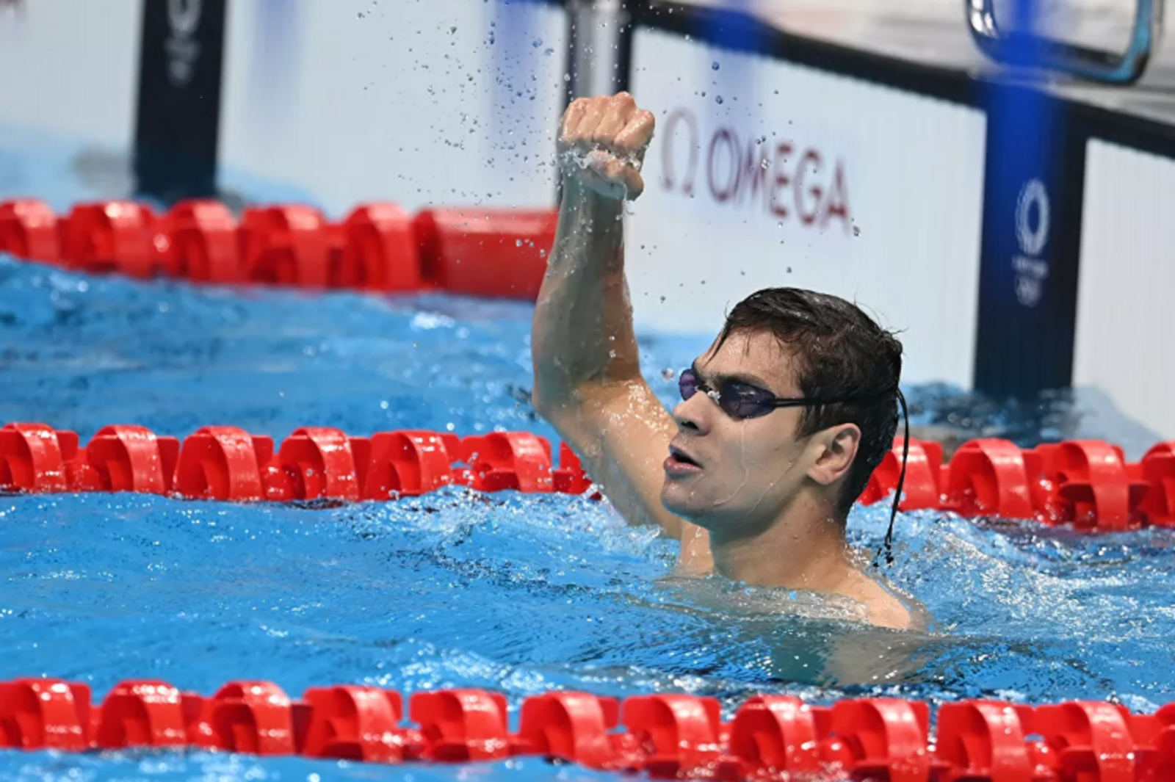
СПАСИБО ЗА ВНИМАНИЕ
Спасибо за внимание!

